Slide 1
SMART PEN DRIVE

Slide 2

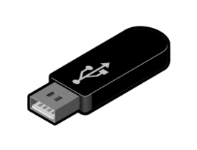


Slide 3
DIAGRAMA DE BLOCOS

Slide 4
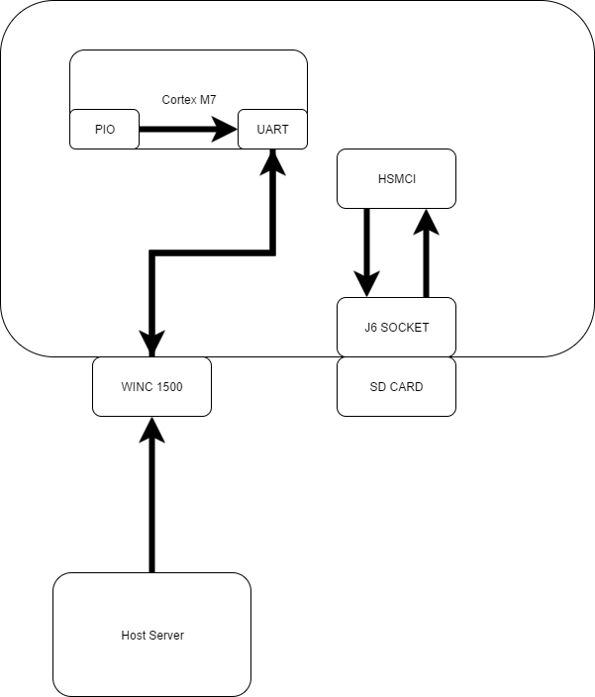

Slide 5
So far...
Criação do servidor
GET e POST através do uC
Gravar uma imagem no cartão SD
União das duas frentes

Slide 6
Not yet...
Fechar um ciclo: do GET ao SD
Completar o servidor: página com descrição dos arquivos
Fazer GET de arquivos maiores
Permitir que o usuário adicione seus próprios arquivos à nuvem

